Slide 1
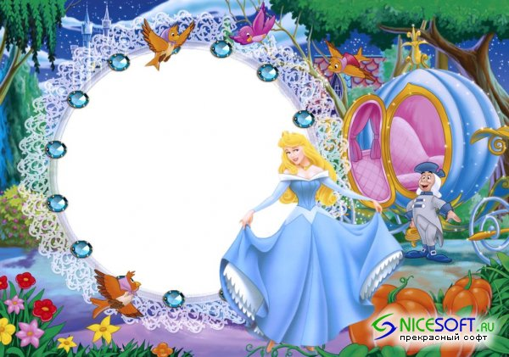
Средняя школа им. К.Жубанова Урок грамоты Провела: учитель начальных классов Умралина Алтыншаш Тамрадовна

Slide 2
«В гостях у Золушки»
Урок - сказка

Slide 5
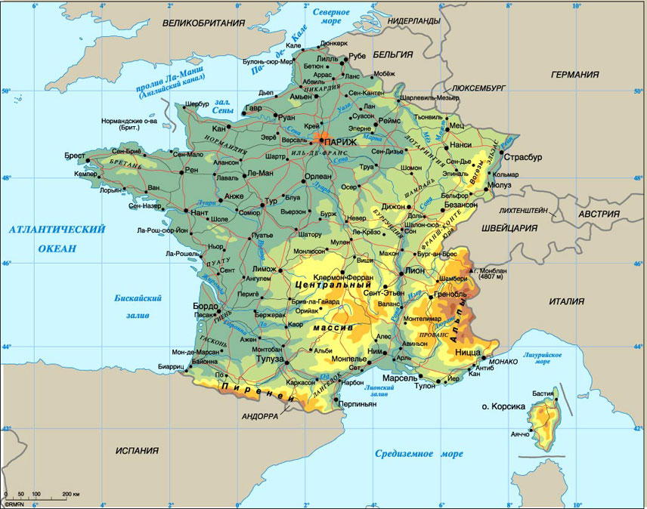
Карта Франции

Slide 6
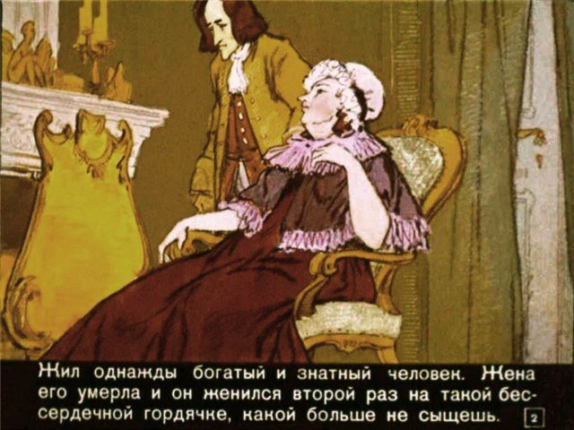
Сказка «Золушка»

Slide 7
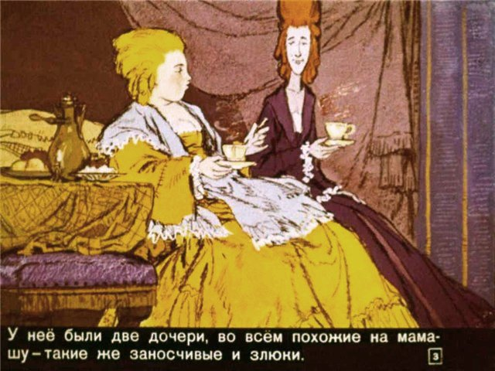

Slide 8
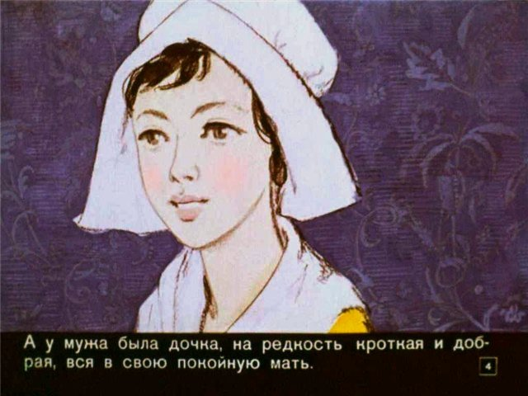

Slide 9
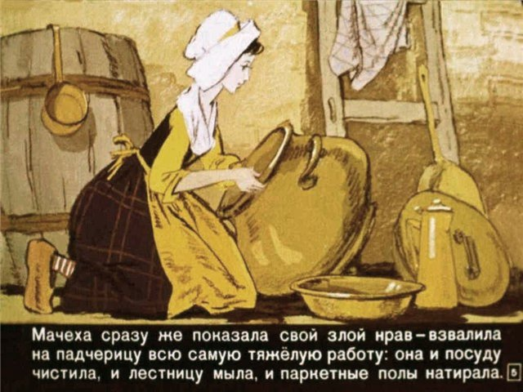

Slide 10
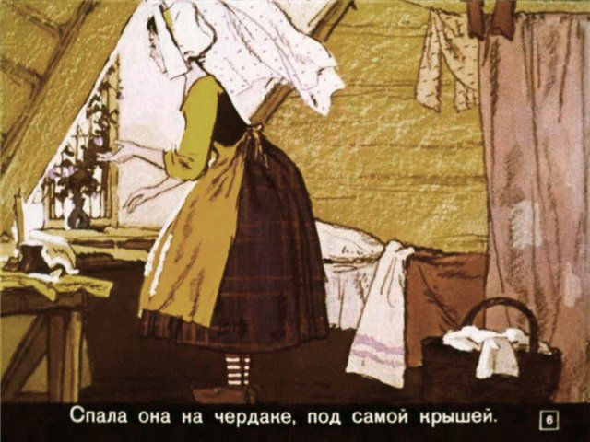

Slide 11
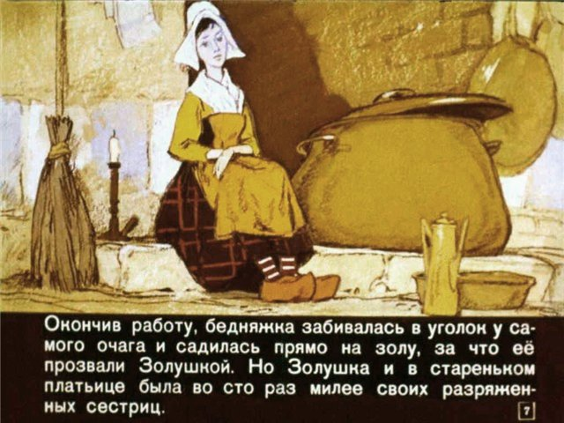

Slide 12
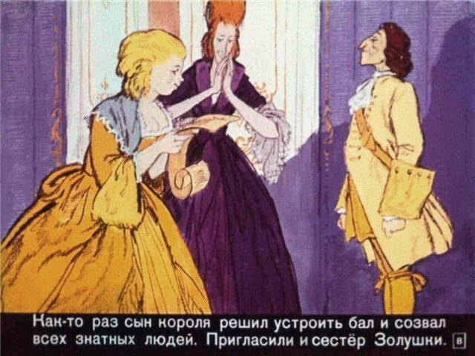

Slide 13
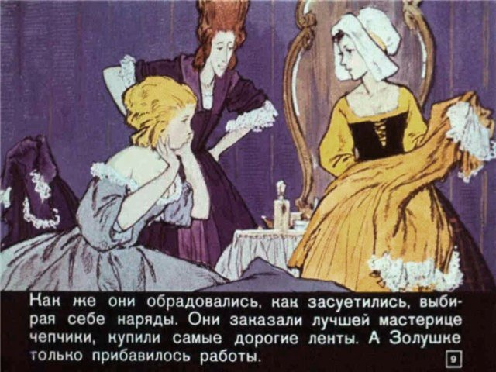

Slide 14
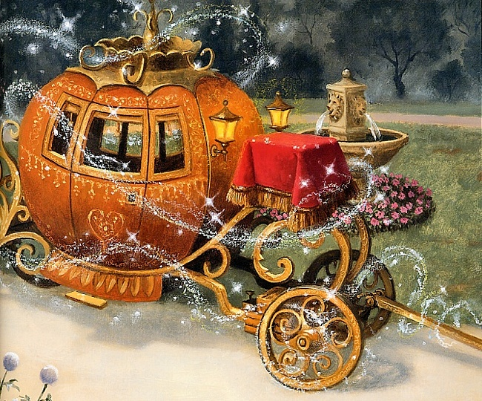

Slide 15
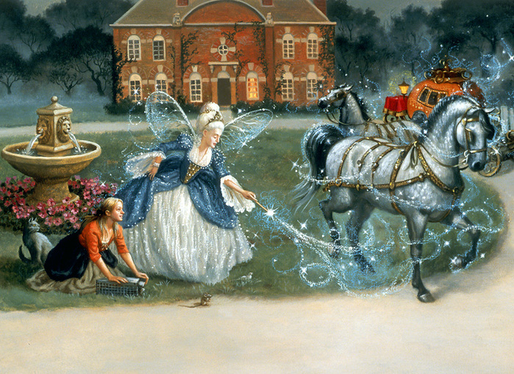

Slide 16
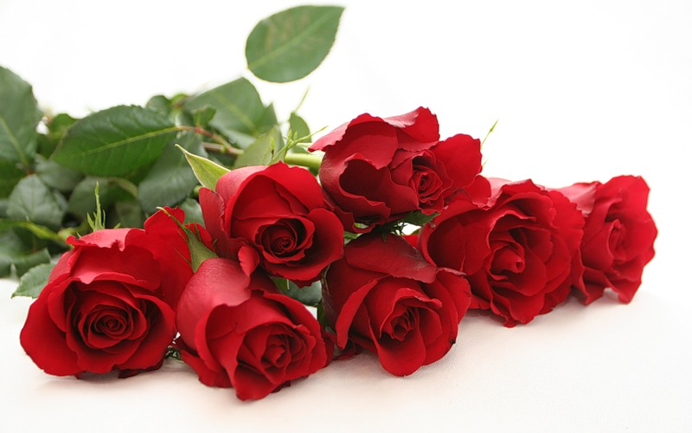
Составить предложение со словом «розы»
У Зины розы.

Slide 17
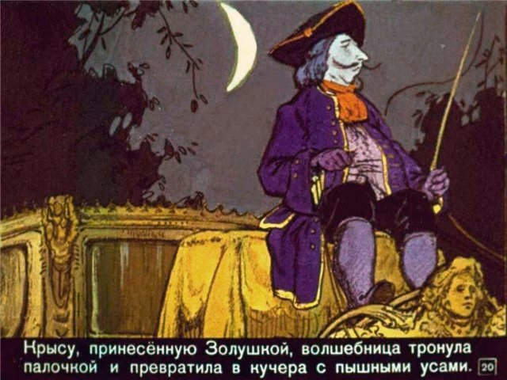

Slide 18
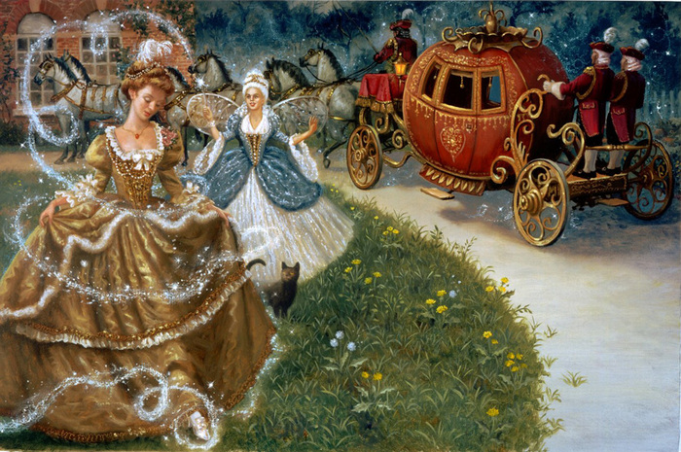

Slide 19
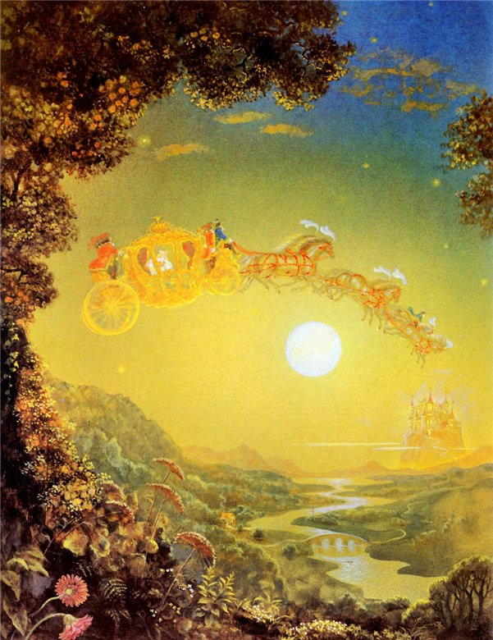

Slide 20
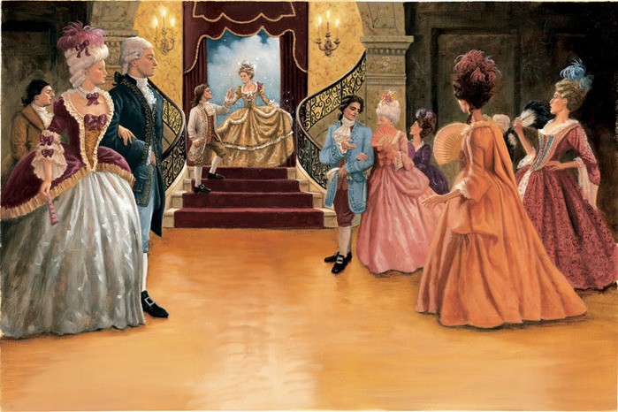

Slide 21
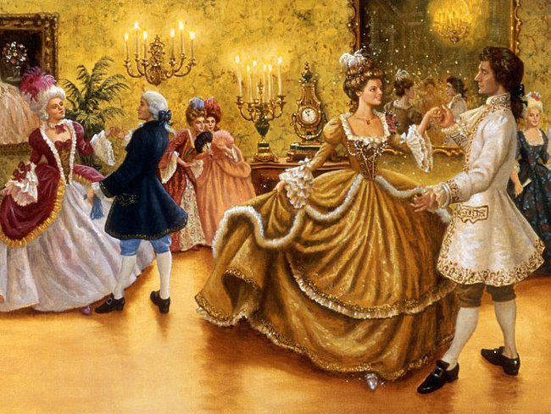

Slide 23
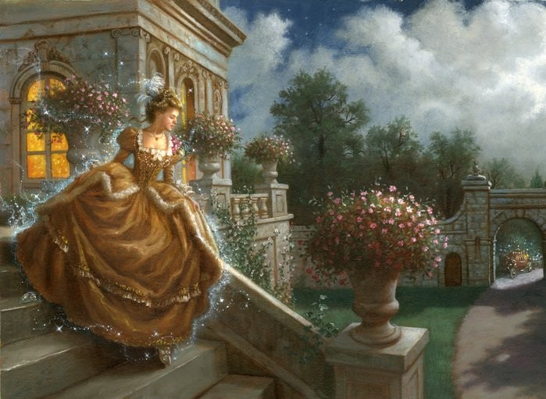

Slide 24
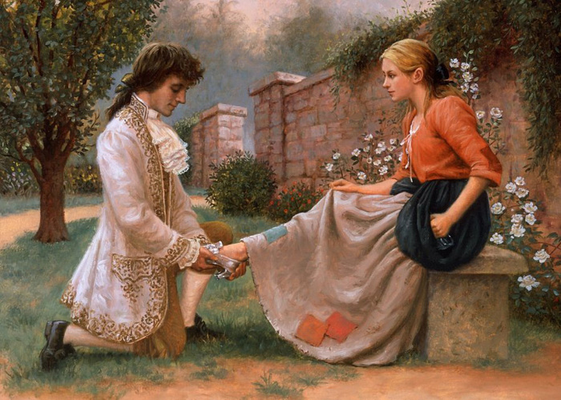

Slide 25
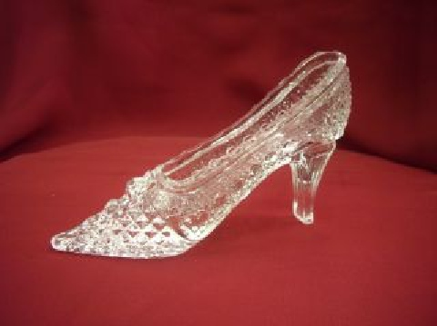
Итог урока
- Какую сказку мы рассказали? Чему нас она учит?
- Кто написал сказку?
- Понравился ли вам урок?
- Какое настроение было у вас во время урока?
Анализ работ учащихся.

